Slide 1



TRABAJO PRACTICO N*4
ALUMNO :ABRIL FERNANDEZ
PROFESOR: ANDREA GOMEZ
CURSO:1”A”
COLEGIO DEL PRADO

Slide 2
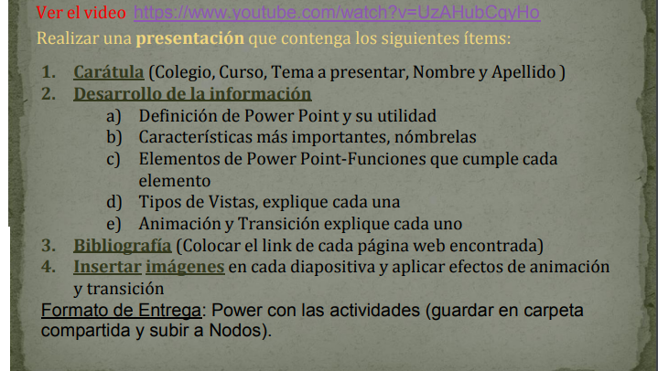

Slide 3
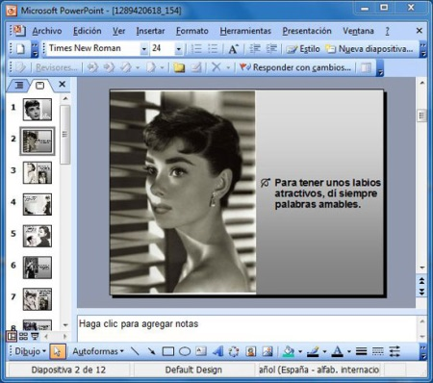
A-Definicion de power pint
Quién no ha utilizado alguna vez en su vida PowerPoint como soporte en las presentaciones? Ya sea en clases, conferencias u otros, PowerPoint siempre ha sido un fiel compañero a la hora de hablar en público o también para esquematizar la información y presentarla antes otros de una forma accesible.
No obstante, muchos no conocen realmente el funcionamiento de PowerPoint y las posibilidades que nos puede aportar dentro del mundo laboral. Y es que PowerPoint tiene muchas más funcionalidades de las que se pueden apreciar a primera vista. Por esto, en este artículo nos centraremos en qué es PowerPoint y cómo funciona, junto a varios tutoriales para que domines su uso.
https://tesisymasters.com.ar/para-que-sirve-power-point-ejemplo-incluido/
.

Slide 4


B-Para que sierve powerpoint
En primer lugar, lo que podemos decirte es que PowerPoint sirve para dar apoyo visual a las presentaciones académicas, empresariales, organizacionales etc. Esta herramienta te permite editar exposiciones utilizando imágenes, textos, animaciones e incluso música.
Este software tiene como principal característica la utilización de diapositivas para ir pasando de un lienzo a otro a medida que avanza la presentación. Una de sus principales ventajas es que sirve para hacer que las presentaciones sean mucho más entretenidas e interactivas con el público.
Otro de sus beneficios es que brinda una gran posibilidad de creación para los usuarios, pudiendo utilizar múltiples opciones de diseño. En resumen, PowerPoint sirve como apoyo visual para plasmar la información de un discurso oral de manera clara y registrable por la audiencia.
https://slidesfy.com/todas-las-caracteristicas-de-power-point.html

Slide 5
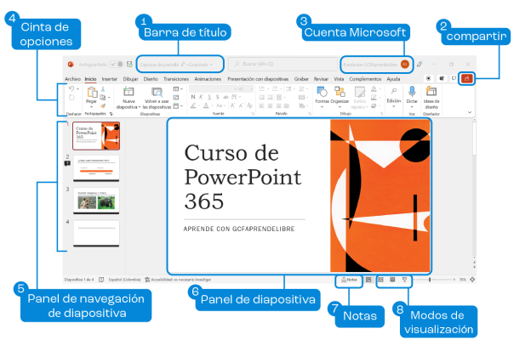
B-Caracteristicas mas inportante
Esta característica de PowerPoint es una de las más sobresalientes, ya que permite a los usuarios crear diferentes diapositivas visualmente más llamativas. Estos temas son plantillas previamente diseñadas que pueden ser utilizadas de forma fácil y gratuita para hacer presentaciones creativas.
Cada tema contiene un grupo de diapositivas con un diseño preestablecido, fuentes de texto, colores y estilos que pueden ser modificados fácilmente por el usuario. De hecho, puedes personalizar alguna de las opciones predeterminadas (o empezar de cero) y crear una plantilla exclusiva para tu empresa. Así será más fácil que todos tus colaboradores mantengan un mismo estilo cuando creen sus propias presentaciones.

Slide 6
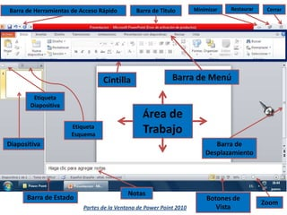
C – elementos de powerpoint
1.- barra de títulos
Esta es la barra de título, siempre aparece en la parte superior de la ventana y su función principal es la de mostrarnos el nombre de la presentación
2.- Barra de menús
Anuncio publicitario
Presenta el título de cada menú que se puede desplegar para elegir las distintas opciones que ofrece cada uno
Inicio: tienes las opciones de formato para el texto insertar diapositivas el porta papeles y las opciones de insertar figuras
Insertar: tienes las opciones de insertar tablas figuras vínculos textos, y clip multimedia(esto sirve para insertar vídeos y sonidos a las diapositivas)
Diseño: tienes las opciones de distintos fondos para las diapositivas estos son temas que te trae para que en cada diapositiva el texto ya tenga un tipo de letra determinada, también que el color del título y el del resto del texto sean diferentes etc.
https://fernandoarciniega.com/elementos-de-la-pantalla-de-power-point/

Slide 7
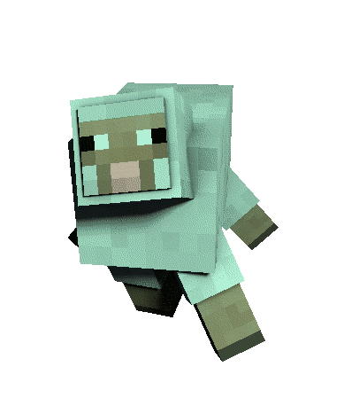
Animaciones: tienes las opciones de agregar efectos a los objetos de la diapositiva (textos e imágenes) también te deja editar los sonidos y vídeos que has puesto la velocidad de los efectos etc.
Presentación con diapositivas: tienes la opción de ver la presentación desde el principio a tamaño completo o solo la diapositiva seleccionada gravar una narración etc.
Revisar: tienes las opciones de revisar la ortografía y las notas insertadas
Vista: tienes las opciones de como ver las diapositivas a la hora de trabajar, el zoom, ventanas, marcos, y si lo quieres ver a escala de grises.
3.- Barra de herramientas
Incluye las herramientas de cada opción del menú de forma visual.

Slide 8
4.- ficha diapositivas
Despliega las diapositivas que integran la presentación en imágenes pequeñas.
5.- botón vista clasificador
Muestra ordenadamente las diapositivas en miniatura que integran una presentación
6.- botón vista presentación
Puede ser tanto donde dice la fotografía como dándole al botón F11 o como en el tercer botón pequeño (abajo a la izquierda de la pantalla). Ejecuta una secuencia de diapositivas en pantalla completa a partir de la diapositiva seleccionada.
7.- Panel de notas
Se pueden escribir las notas del expositor en la diapositiva que se encuentra en la ventana.
8.- barra de estado
Indica la actividad en PowerPoint, numero de diapositiva, nombre de la plantilla, total de diapositivas, etc.
9.- panel de tareas

Slide 9
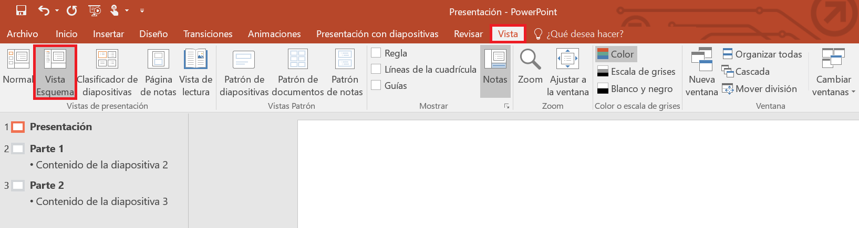
D-Punto de viste de powerpoint
En PowerPoint puede trabajar con cinco vistas diferentes para ir creando una presentación (también se puede acceder desde el menú Ver). Cada una de ellas proporciona diferentes perspectivas del trabajo que se está realizando y nos brinda posibilidades distintas. Se puede cambiar de vista utilizando los botones "Ver" de la parte inferior izquierda de la ventana de PowerPoint o por medio del menú Ver. Las dos vistas principales que se utilizan en PowerPoint son la vista Normal y la vista Clasificador de diapositivas. Para pasar de una vista a otra de una forma sencilla, simplemente haga clic en los botones que se encuentran en la parte inferior izquierda de la ventana de PowerPoint.
Si sitúas el puntero del ratón sobre alguno de ellos observarás la ayuda de lo que significa cada botón.
https://support.microsoft.com/es-es/office/elegir-la-vista-adecuada-para-una-tarea-en-powerpoint-21332d8d-adbc-4717-a2c6-e25a697b40e9

Slide 10
VISTA NORMAL
La vista Normal contiene tres paneles: el panel de esquema, el panel de diapositivas y el panel de notas. Estos paneles permiten trabajar en todos los aspectos de la presentación desde un mismo lugar. El tamaño de los distintos paneles se puede ajustar arrastrando los bordes de los paneles.
Panel de esquema: Utilice el panel de esquema para organizar y desarrollar el contenido de la presentación. Puede escribir todo el texto de la presentación y reorganizar las listas con viñetas, los párrafos y las diapositivas.
Panel de diapositivas: En el panel de diapositivas se muestra el aspecto que tiene el texto en las diapositivas. Se pueden agregar gráficos, películas, sonidos, crear hipervínculos e incluir animaciones en diapositivas individuales.
Panel de notas: El panel de notas permite agregar notas del orador o información para compartirla con la audiencia. Si desea incluir gráficos en las notas, tendrá que agregar las notas en la vista Página de notas.
Estos tres paneles también se muestran al guardar la presentación como página Web. La única diferencia es que el panel de esquema muestra una tabla de contenido para que pueda desplazarse por la presentación.

Slide 11
VISTA DE ESQUMA
Con esta vista sólo podrá ver los títulos y el texto principal de las diapositivas, en el formato típico de los esquemas. Esta es la mejor vista para tener una visión global de la presentación, organizarla y desarrollarla rápidamente comunicando todas las ideas que tenemos en la cabeza. En lugar de la barra de herramientas dibujo aparece la barra esquematización, que proporciona herramientas útiles para trabajar con esquemas. En la nueva versión de Powerpoint 2000 aparecen conjuntamente con el panel de Esquema el panel de diapositivas en miniatura y el panel de notas, muy similar a la Vista Normal.

Slide 12
VISTA CLASIFICADOR
La vista Clasificador de diapositivas muestra, al mismo tiempo, todas las diapositivas de la presentación en miniatura. De esta forma resulta fácil agregar, eliminar y mover diapositivas, incluir intervalos y seleccionar transiciones animadas para pasar de una diapositiva a otra. También puede obtener una vista previa de las animaciones de varias diapositivas seleccionando las diapositivas que desea ver y haciendo clic en Vista previa de la animación en el menú Presentación. En cualquier momento durante la creación de una presentación puede iniciar la presentación con diapositivas y obtener una vista previa haciendo clic en Presentación con diapositivas.

Slide 13
VISTA DE DISPOSITIVA
En esta vista, similar a la de la versión anterior, aunque con un nuevo panel (esquema), podrá crear y examinar, en el panel de diapositivas, la diapositiva con el aspecto que verdaderamente tiene, hacer modificaciones en el texto, agregar gráficos, películas, sonidos, crear hipervínculos e incluir animaciones en diapositivas individuales.

Slide 14
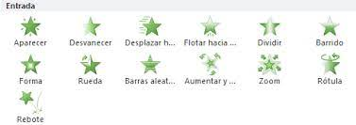
E-Animacion
Una animación es un efecto especial que se aplica a un solo elemento de una diapositiva, como texto, forma, imagen, etc. Una transición es el efecto especial que se produce al salir de una diapositiva y pasar a la siguiente durante una presentación.
https://www.clarin.com/viste/powerpoint-como-agregar-efectos-de-animacion-a-tus-diapositivas-para-hacerlas-mas-atractivas_0_lXdpmwX5bk.html?gclid=EAIaIQobChMI8fG2i-OCggMVF1VIAB16vg5MEAAYAiAAEgKa5_D_BwE

Slide 15

E-transicion
PowerPoint es una de las herramientas multimedia por excelencia para crear presentaciones, ya que integra funciones relacionadas con el diseño con el fin de tener la oportunidad de crear proyectos lo más atractivos y llamativos como sea posible.
Cuando utilizas herramientas de animación y transición para personalizar las presentaciones que has creado puedes realizar una infinidad de ajustes, así como escoger entre los diferentes efectos predeterminados. También te permite agregar música o sonido a tu presentación, dándole tu toque personal.
FUENTE:https://blog.hubspot.es/marketing/como-insertar-animaciones-powerpoint

Slide 16

Bueno profe espero que le guste

